Slide 1
队列和二维BFS
ppt讲解:韦怡
题：李金戈

Slide 2
一、队列

Slide 3
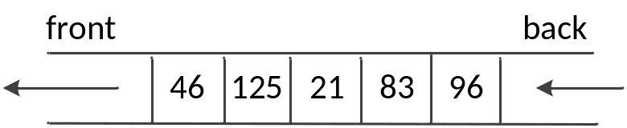
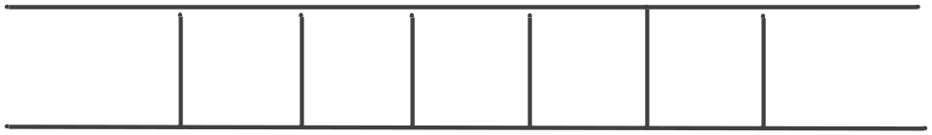
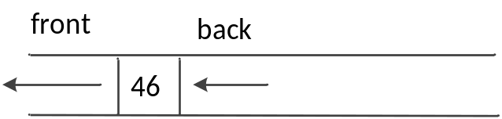
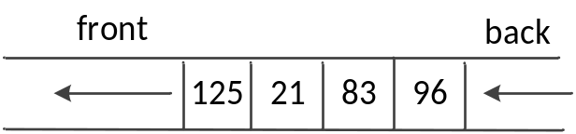
1、队列结构
队列结构：先进先出
插入在一端，删除在另一端
初始化产生一个空队列
插入元素46后队列情况
再插入元素125、21、83、96后队列情况
弹出元素46后队列情况

Slide 4
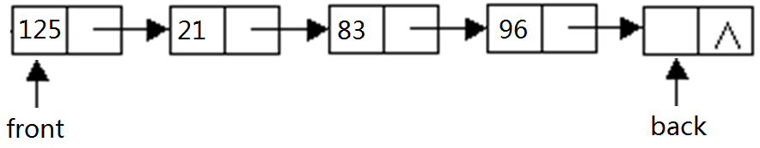
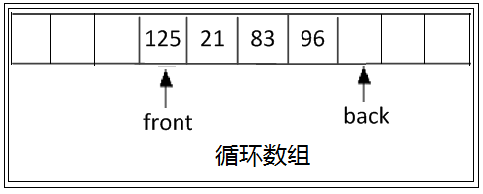
队列通常可以分为两种类型：
①链式队列（由链表实现）
②静态队列（由数组实现），静态队列通常都必须是循环队列。
优点：插入和删除方便，但是查找比较复杂
优点：查找方便，但插入和删除比较复杂
Notes:
循环队列的实现是一个有Front和Rear指针的数组，由于数组大小确定（不考虑扩容的情况），那么就需要通过求余确定队列头尾。
静态队列的缺点是大小固定。
https://blog.csdn.net/qq_33804730/article/details/79062454

Slide 5
2、普通队列
使用队列需包含头文件：#include <queue>
声明方式：queue<int> q; //使用默认的双端队列为底层
//容器创建了一个空的queue队列
//对象q，数据元素为int类型
//（注意也可存储自定义结构体）
Notes:
由于C++ STL 的队列泛化，默认使用双端队列 deque 来实现，因此，queue 也可看成一个容器的适配器，将 deque 容器转换为 queue 容器。当然，也可以利用其它合适的序列容器作为底层实现 queue 容器。
适配器就是具有某种特定行为的类型，适配器接受一种已有的容器类型，使其行为看起来像一种不同的类型。
比如你用vector去封装一个stack，stack只能从栈顶进栈顶出，其实栈元素是存放在一个vector中，只能从vector的一端进出，这样的一个类就看起来像stack了。

Slide 6
队列的主要函数：
  s.empty() //空返回1
  s.pop() //弹出队列首元素，无返回值
  s.push(e) //将元素插入到队列尾部
  e = s.front() //得到队列首元素，队列首元素不出队
  e = s.back() //得到队列尾部元素，队列尾部元素不出队
  s.size() //得到队列内元素个数
  可参考博客：http://blog.csdn.net/morewindows/article/details/6950917
s.pop()弹出46

Slide 7
3、优先队列
（参考前面的ppt）

Slide 8
4、双端队列
双端队列是由动态数组实现的。双端队列和vector非常相似，但操作性能比vector会好
头文件： #include <deque>

Slide 9
构造方法：
  deque<type> deq //创建一个没有任何元素的双端队列
  //用另一个类型相同双端队列初始化该双端队列
  deque<type> deq(otherDeq)
  deque<type> deq(size) //初始化一个固定size的双端队列
  deque<type> deq(n, element) //初始化n个相同元素的双端队列
  // 初始化双端队列中的某一段元素，从begin 到 end - 1
  deque<type> deq(begin,end)

Slide 10
双端队列的特有操作（双端队列是顺序容器，顺序容器有容器的共有操作）
deq.assign(n,elem) // 赋值n个元素的拷贝给双端队列
  deq.assign(beg,end) //赋值一段迭代器的值给双端队列
  deq.push_front(elem) // 添加一个元素在开头
  deq.push_back(e) //添加一个元素在结尾
  deq.pop_front() // 删除第一个元素
  deq.pop_back() //删除最后一个元素
  deq.at(index) //取固定位置的元素
  deq[index] //取固定位置的元素
  deq.front() //返回第一个元素（不检测容器是否为空）
  deq.back() //返回最后一个元素（不检测容器是否为空）
  deq.insert(index,e) //插入一个元素
  deq.erase() //删除指定位置的元素
Notes:
deque<int> my;
my.push_back(2);
my.push_front(1);
my.insert(my.begin(), 5);
int x = my.front();
int y = my.back();
cout << x << y << endl;
iterator erase(iteratorpos);
iterator erase(iterator first, iterator last);

Slide 11
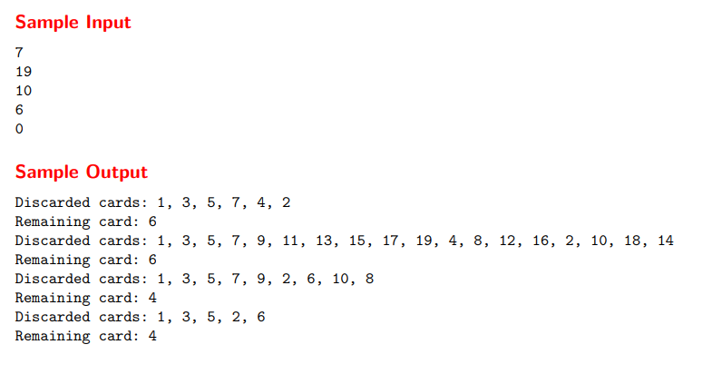
队列的练习题
UVA10935（普通队列）
题目：给n张牌放成一叠，从上到下编号从1~n，当至少还有两张牌时，丢弃最上面的牌，第二张牌放到最下面，重复这个过程直到只剩下一张牌，输出丢弃牌的序列以及最后剩下的牌。

Slide 12
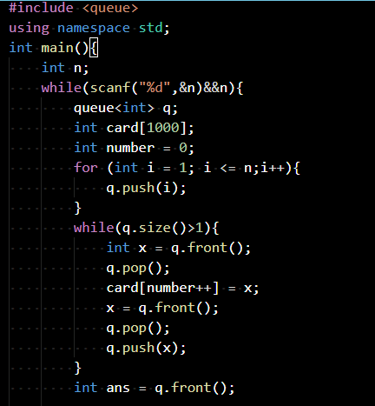
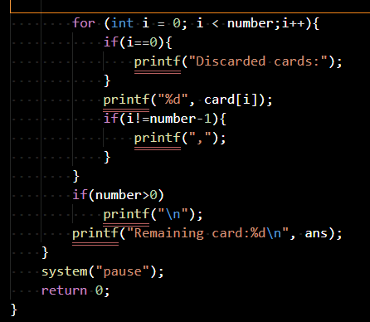
Notes:
#include <cstdio>
#include <iostream>
#include <queue>
using namespace std;
int main(){
int n;
while(scanf("%d",&n)&&n){
queue<int> q;
int card[1000];
int number = 0;
for (int i = 1; i <= n;i++){
q.push(i);
}
while(q.size()>1){
int x = q.front();
q.pop();
card[number++] = x;
x = q.front();
q.pop();
q.push(x);
}
int ans = q.front();
for (int i = 0; i < number;i++){
if(i==0){
printf("Discarded cards:");
}
printf("%d", card[i]);
if(i!=number-1){
printf(",");
}
}
if(number>0)
printf("\n");
printf("Remaining card:%d\n", ans);
}
system("pause");
return 0;
}

Slide 13
二、广度优先搜索BFS
（也称宽度优先搜索: Breadth-First Search）

Slide 14
（一）BFS算法的思想
1、把根节点放到队列的末尾。
2、每次从队列的头部取出一个元素，查看这个元素所有 的下一级元素，把它们放到队列的末尾。并把这个元素记为它下一级元素的前驱。
3、找到所要找的元素时结束程序。
4、如果遍历整个树还没有找到，结束程序。

Slide 15
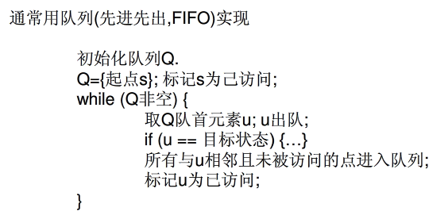

Slide 16
BFS样例1：http://www.cnblogs.com/Muia/p/5774317.html
【题目】阿狸被困在迷宫，snoopy要去救他，snoopy可以向上、下、左、右四个方向行走，每走一步（格）就要喝掉一瓶益力多。现在给它一个迷宫地图，请问：snoopy最少需要多少瓶益力多才能救阿狸？
【输入数据】先输入一个数t，表示测试的数据个数 ，下面输入的就是t个迷宫 ，每个迷宫的输入都应包含以下数据 ，输入迷宫的大小 n（n<=15），表示迷宫大小为n*n，接下来的n行表示迷宫。用大写字母“S”表示snoopy的位置，用大写字母“E”表示阿狸被困的位置，用“.”表示空白，用“*”表示障碍，阿狸和snoopy都只有一个 。
【输出数据】输出需要的最少的益力多的瓶数m （数据保证一定有最少需要的益利多的瓶数）

Slide 17
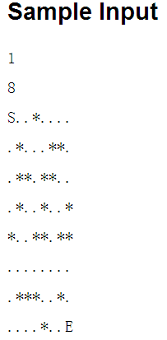

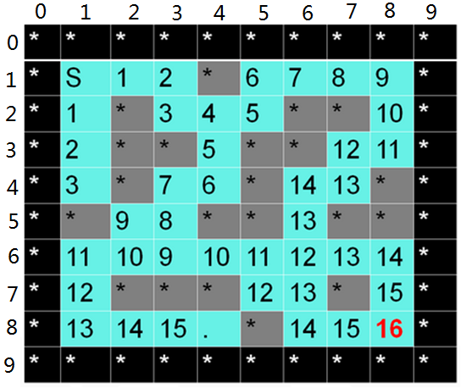

Slide 18
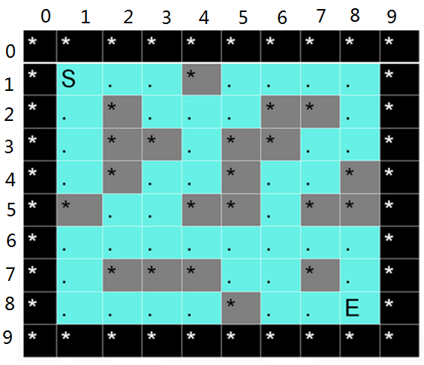
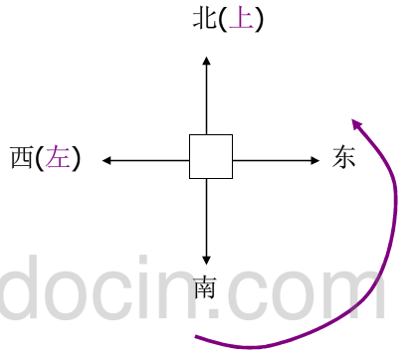
确定前进的方向：下、右、上、左。从下方开始，逆时针搜索可能访问的方向（注意遍历过的地方不再访问）
（1,1）

Slide 19
1
1
（1,1）
（2,1）
（1,2）
（1,1）出队列，（1,2）和（2,1）入队列

Slide 20
1
2
1
2
（2,1）
（1,2）
（3,1）
（1,3）
（2,1）出队列，（3,1）入队列
（1,2）出队列，（1,3）入队列

Slide 21
1
2
1
3
2
3
（3,1）
（1,3）
（4,1）
（2,3）
（3,1）出队列，（4,1）入队列
（1,3）出队列，（2,3）入队列

Slide 22
1
2
1
3
4
2
3
（4,1）
（2,3）
（2,4）
（4,1）出队列
（2,3）出队列，（2,4）入队列

Slide 23
1
2
1
3
4
5
2
5
3
（2,4）
（3,4）
（2,5）
（2,4）出队列，（3,4）和（2,5）入队

Slide 24
1
6
1
2
2
1
5
1
3
3
4
4
2
5
2
3
6
3
（3,4）
（2,5）
（4,4）
（1,5）
（3,4）出队列，（4,4）入队
（2,5）出队列，（1,5）入队列

Slide 25
1
6
1
2
2
7
1
5
1
3
3
4
4
2
5
2
3
6
3
7
（4,4）
（1,5）
（4,3）
（1,6）
（4,4）出队列，（4,3）入队
（1,5）出队列，（1,6）入队列

Slide 26
1
6
8
1
2
2
7
1
5
1
3
3
4
4
2
5
2
3
6
3
7
8
（4,3）
（1,6）
（5,3）
（1,7）
（4,3）出队列，（5,3）入队
（1,6）出队列，（1,7）入队列

Slide 27
1
6
8
9
1
2
2
7
1
5
1
3
3
4
4
2
5
2
3
6
3
7
9
8
9
（5,3）
（1,7）
（6,3）
（5,2）
（1,8）
（5,3）出队列，（6,3）和（5,2）入队
（1,7）出队列，（1,8）入队列

Slide 28
1
6
8
1
2
2
7
9
1
5
1
3
3
4
4
10
2
5
2
3
6
3
7
9
8
10
9
10
（6,3）
（5,2）
（1,8）
（6,4）
（6,2）
（2,8）
（6,3）出队列，（6,4）入队
（5,2）出队列，（6,2）入队列
（1,8）出队列，（2,8）入队列

Slide 29
1
6
8
1
2
2
7
9
1
5
1
3
3
4
4
10
2
5
11
2
3
6
3
7
9
8
11
10
9
10
11
（6,4）
（6,2）
（2,8）
（6,5）
（6,1）
（3,8）
（6,4）出队列，（6,5）入队
（6,2）出队列，（6,1）入队列
（2,8）出队列，（3,8）入队列

Slide 30
1
6
8
1
2
2
7
9
1
5
1
3
3
4
4
10
2
5
2
12
11
3
6
3
7
9
8
11
10
9
10
11
12
12
12
（6,5）
（6,1）
（6,6）
（7,1）
（3,8）
（7,5）
（3,7）
（6,5）出队列，（7,5）和（6,6）入队
（6,1）出队列，（7,1）入队列
（3,8）出队列，（3,7）入队列

Slide 31
1
6
8
1
2
2
7
9
1
5
1
3
3
4
4
10
2
5
2
12
11
3
6
3
7
13
9
8
13
11
10
9
10
11
12
13
12
12
13
13
（4,7）
（7,5）
（6,6）
（6,7）
（5,6）
（7,1）
（3,7）
（7,6）
（8,1）
（7,5）出队列，（7,6 ）
（6,6）出队列，（6,7）和（5,6）入队列
（7,1）出队列，（8,1）入队列
（3,7）出队列，（4,7）入队列

Slide 32
1
6
8
1
2
2
7
9
1
5
1
3
3
4
4
10
2
5
2
12
11
3
6
3
7
14
13
9
8
13
11
10
9
10
11
12
13
14
12
12
13
13
14
14
（7,6）
（6,7）
（4,7）
（6,8）
（4,6）
（5,6）
（8,1）
（8,6）
（7,6）出队列，（8,6 ）入队列
（8,2）
（6,7）出队列，（6,8）入队列
（4,7）出队列
（5,6）出队列，（4,6）入队列
（8,1）出队列，（8,2）入队列

Slide 33
1
6
8
1
2
2
7
9
1
5
1
3
3
4
4
10
2
5
2
12
11
3
6
3
7
14
13
9
8
13
11
10
9
10
11
12
13
14
12
12
13
15
13
14
15
14
15
（8,6）
（6,8）
（7,8）
（4,6）
（8,2）
（8,7）
（8,3）
（8,6）出队列，（8,7 ）入队列
（6,8）出队列，（7,8）入队列
（4,6）出队列
（8,2）出队列，（8,3）入队列

Slide 34
1
6
8
1
2
2
7
9
1
5
1
3
3
4
4
10
2
5
2
12
11
3
6
3
7
14
13
9
8
13
11
10
9
10
11
12
13
14
12
12
13
15
找到阿狸，一共喝掉16瓶益力多
13
14
15
14
15
16
（8,7）
（7,8）
（8,3）
（8,8）
（8,7）出队列，（8,8 ）入队列

Slide 35
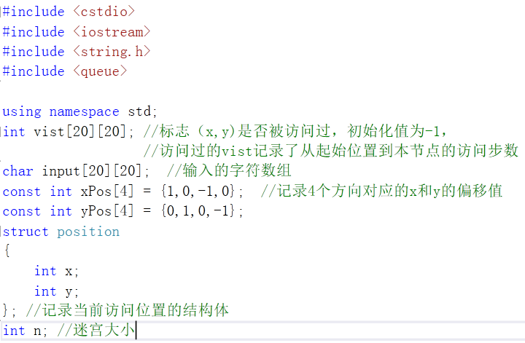
一定要加访问的标志位

Slide 36
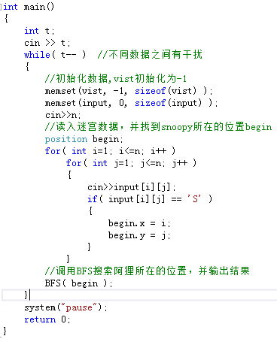
对于每组测试数据，访问标志位需要清零

Slide 37
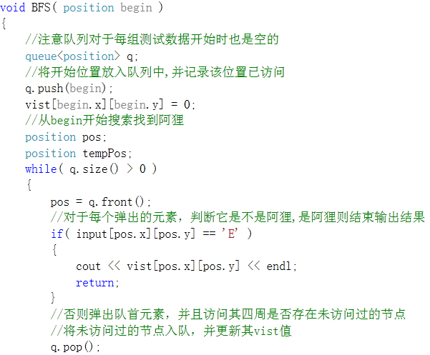
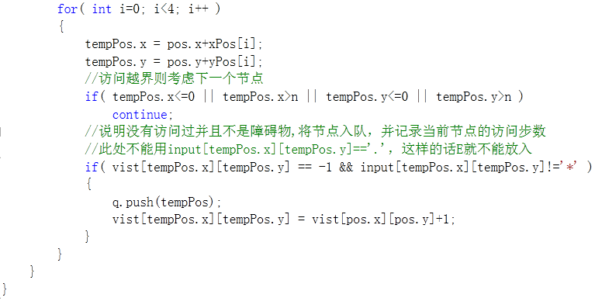
一定要判断是否访问越界，或者在读入数据时给边界加障碍物

Slide 38
BFS样例2：http://blog.csdn.net/raphealguo/article/details/7523411
【题目描述】给定序列1 2 3 4 5 6，再给定一个k，我们给出这样的操作：对于序列，我们可以将其中k个连续的数全部反转过来，例如k = 3的时候，上述序列经过1步操作后可以变成：3 2 1 4 5 6 ，如果再对序列 3 2 1 4 5 6进行一步操作，可以变成3 4 1 2 5 6。那么现在题目就是，给定初始序列、结束序列，以及k的值，那么你能够求出从初始序列到结束序列的转变至少需要几步操作吗？

Slide 39
BFS样例2：http://blog.csdn.net/raphealguo/article/details/7523411
【解题思路】本题可以采用BFS求解，已经给定初始状态跟目标状态，要求之间的最短操作，其实也很明显是用BFS了。
    假设起始节点是：{1 2 3 4 5 6}，终点是：{3 4 1 2 5 6}，k=3
    去除队列中的起始节点时，将它的相邻节点加入队列，其相邻节点就是对其操作一次的所有序列：
    {3 2 1 4 5 6}、{1 4 3 2 5 6}、{1 2 5 4 3 6}、{1 2 3 6 5 4}
    然后继续搜索即可得到终点，此时操作数就是搜索到的节点所在的层数2。

